Slide 1



Správa IT infrastruktury:
lépe, snadněji, bezpečněji a levněji
FlowMon ADS

Slide 2

AdvaICT, a.s.
Představení společnosti
Založena v roce 2006
Spin-off Masarykovy univerzity
Předmět činnosti
  Network Behavior Analysis
Silné akademické zázemí, spolupráce s řadou vědeckovýzkumných institucí
Produkty uvedeny na trh v 03/2010

Slide 3
AdvaICT, a.s.
Network Behavior Analysis (NBA)
Jasně definovaný segment trhu (Gartner)
Zabezpečená síť = Firewall + IPS + NBA
  „After you have successfully deployed firewalls and intrusion prevention systems with appropriate processes for tuning, analysis and remediation, you should consider NBA to identify network events and behavior that are undetectable using other techniques.“
SIEM
Firewall
IPS
NBA
Network Behavior Analysis Update, 6. listopadu 2007

Slide 4
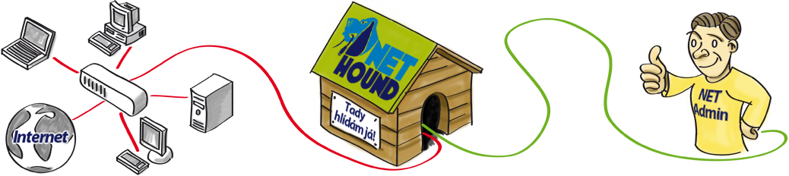
AdvaICT, a.s.
Network Behavior Analysis v ČR
Neznámá technologie, trh vzniká
Velký prostor pro inovaci
  Původní myšlenku zvýšení bezpečnosti sítě rozšiřujeme o řešení provozních a konfiguračních problémů
  Vychováváme odbornou veřejnost, iniciovali jsme vznik sdružení firem působících v IT se zaměřením na bezpečnost
  Přinášíme profesionální způsob správy a zabezpečení, díky nám dostupný i pro běžné společnosti
  V září 2010 spuštěna služba NetHound (software as a service)

Slide 5







AdvaICT, a.s.
Vybrané reference
Agora Plus, Česká republika
CQVista, Jižní Korea
Datapac, Slovensko
GC System, Česká republika
InfoTel, Česká republika
Siemens, Slovensko
Unis Computers, Česká republika

Slide 6
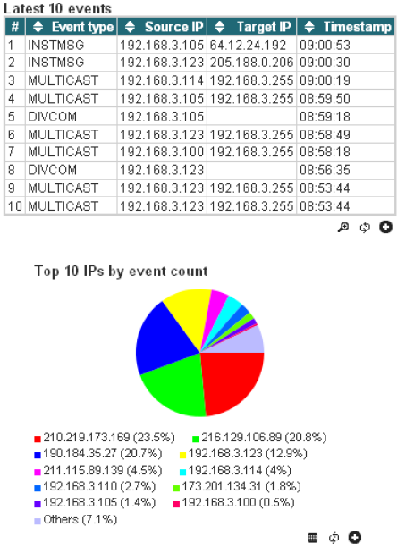
AdvaICT, a.s.
FlowMon ADS
Detekce nežádoucích vzorů chování
  Vnitřní i vnější útoky
  Nežádoucí služby a aplikace
  Provozní a konfigurační problémy
Behaviorální analýza
  Profily chování
  Detekce anomálií
  Sběr statistik
Přehledné uživatelské rozhraní
  Dashboard s okamžitou indikací problémů
  Interaktivní vizualizace událostí
  Integrace informací ze služeb DNS, WHOIS, geolokační služby
Komplexní filtrování, alerting, reporting

Slide 7
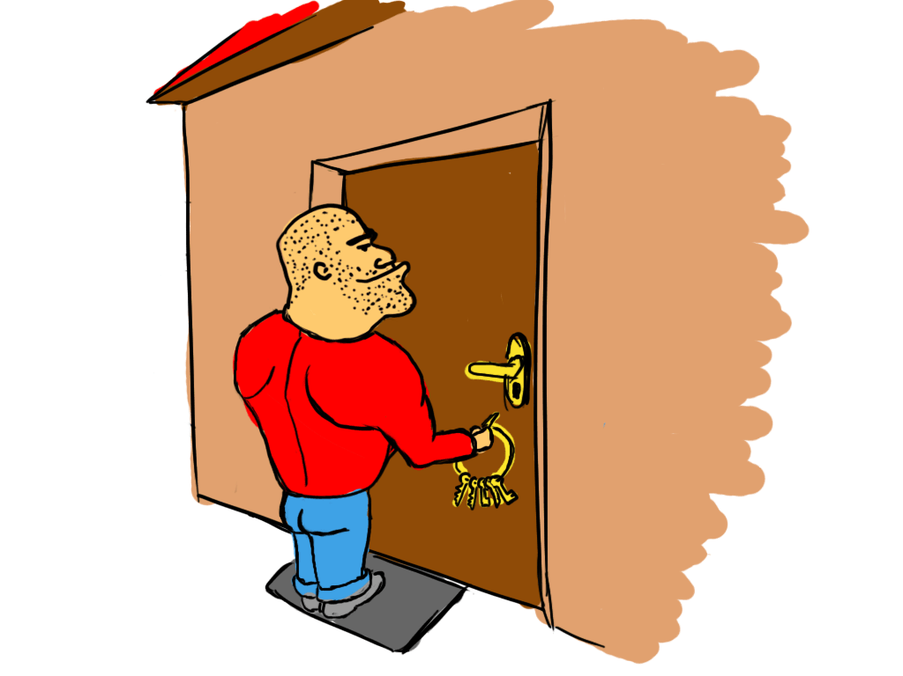




Notes:
Když například někdo jezdí od domu k domu s velkým svazkem klíčů a zkouší, jestli by se mu nepodařilo nějaký dům otevřít. V počítačové síti se této hrozbě říká slovníkový útok – útočník se snaží uhodnout heslo a používá k tomu seznam často používaných hesel – analogie ke svazku klíčů. Tento druh útoku je velmi často používaný a nebezpečný. Chytrý útočník se z pohledu ostatních bezpečnostních nástrojů chová zcela normálně.

Slide 8



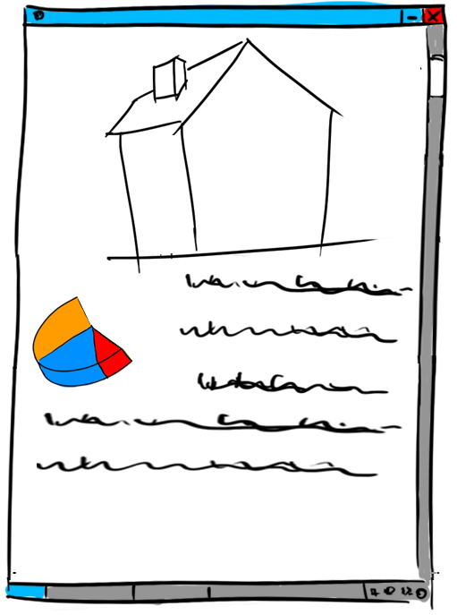
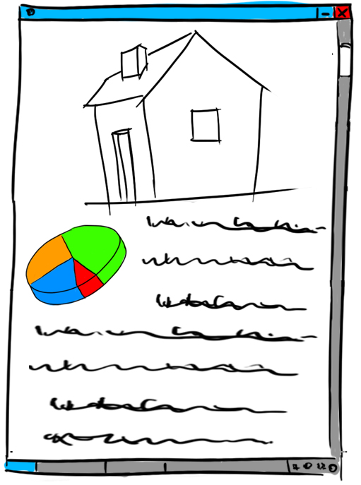



Notes:
Systém si postupně buduje profil typického chování jednotlivých domů – kdo do něj chodí, kolik lidí ho typicky navštěvuje a kdy, kdy je rozsvíceno apod.
Díky tomu dokáže systém rozpoznat, kdy se začne dít něco podezřelého. Například když se standardní obytný domek změní v zařízení zcela jiného charakteru.

Slide 9

AdvaICT, a.s.
Shrnutí
Klíčové přínosy pro zákazníka
  Řešení problémů IT infrastruktury
  Dodržování bezpečnostních směrnic a předpisů
  Vnitřní a vnější útoky, úniky informací
  Kvalita služeb, zpoždění sítě a služeb
  Nežádoucí aplikace a sdílení obsahu
  Infikovaná zařízení v síti, špatné konfigurace

Slide 10
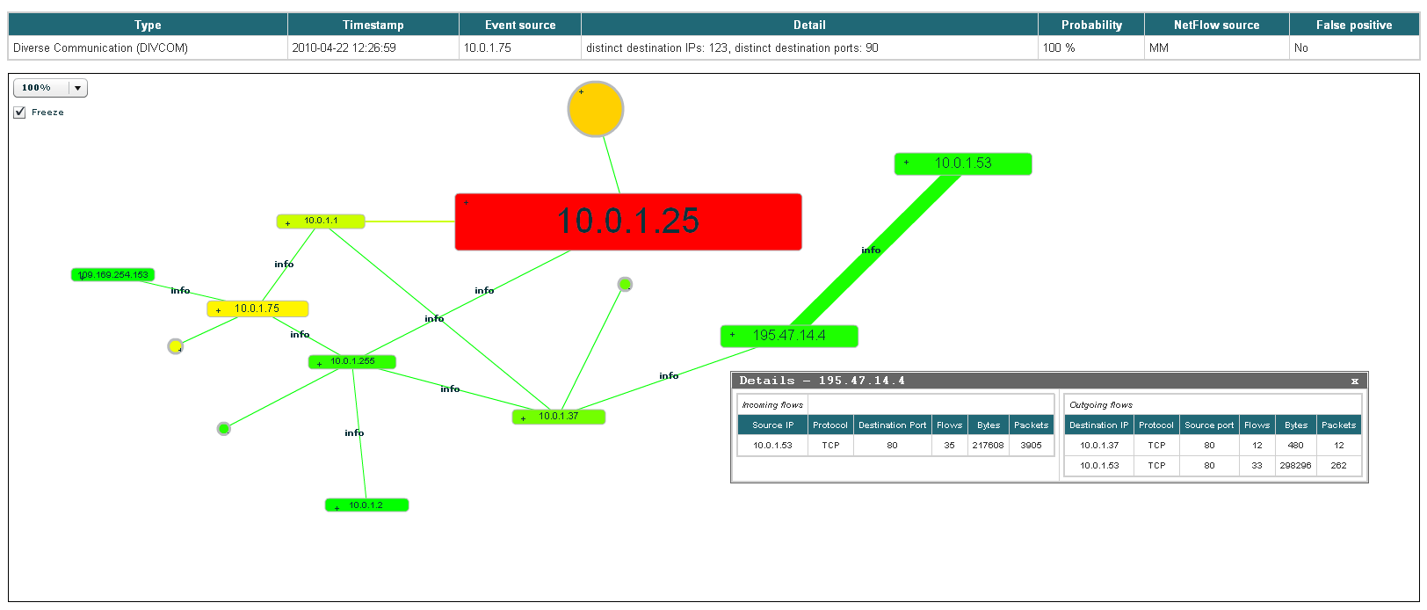
AdvaICT, a.s.
Shrnutí
Efektivnější procesy a bezpečnější infrastruktura
  Odhalte problémy dříve než je nelze přehlédnout
  Úsporu nákladů a zvýšení produktivity
  Snížením pracnosti správy IT infrastruktury
  Dohledem nad využitím sítě zaměstnanci

Slide 11

Kontakt
Pavel Minařík
pavel.minarik@advaict.com
Managing director
AdvaICT, a. s.
Jundrovská 618/31, 624 00 Brno
Czech Republic
tel.: +420 511 112 170,
info@advaict.com, www.advaict.com
Správa IT infrastruktury:
lépe, snadněji, bezpečněji a levněji

